Slide 1



THUYẾT TRÌNH MÔN KHOA HỌC
THỰC HIỆN: NHÓM 1
Bình An – Phú An – Phương Anh
Thảo Anh – Phan Anh – Hà Anh – Ngọc Bách
Xin chào Cô giáo và các bạn! Tôi rất vui được gặp lại các bạn trong buổi thuyết trình môn khoa học của nhóm 1 ngày hôm nay với chủ đề “Trao đổi chất ở người”.
Trao đổi chất ở người là một quá trình nạp nước, thức ăn, không khí vào cơ thể. Sau đó cơ thể xử lý, tạo thành chất dinh dưỡng để nuôi sống các bộ phận, cuối cùng cơ thể sẽ thải các chất cặn bã ra ngoài. Toàn bộ quá trình này gọi là Trao đổi chất.
Mời các bạn xem một số bức tranh minh họa cho việc lấy vào và thải ra của cơ thể:

Slide 2
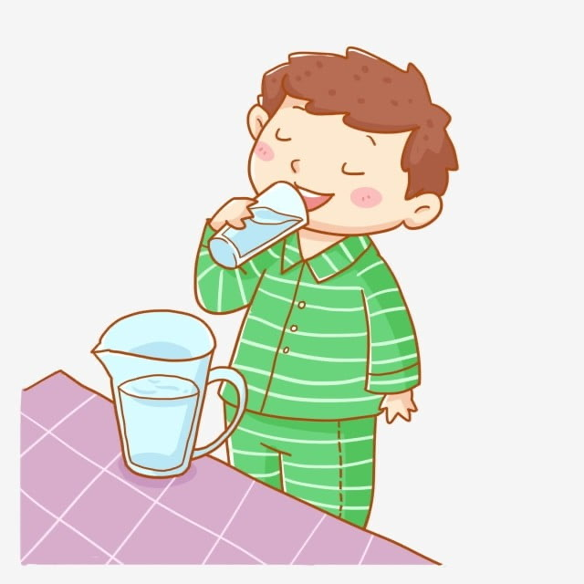
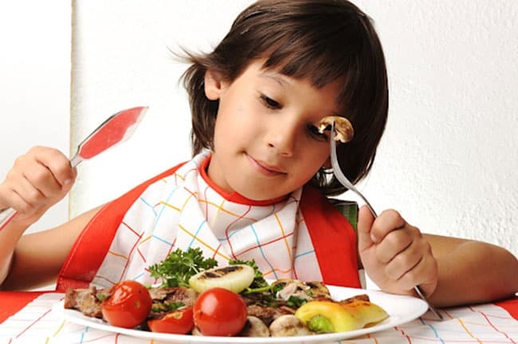
Bức tranh 1
Bức tranh 2
Bạn Nam đang uống nước -> đây là quá trình đưa nước vào cơ thể
Bạn Minh đang ăn thức ăn -> đây là quá trình đưa thức ăn vào cơ thể.

Slide 3


Bức tranh 3
Bức tranh 4
Bạn Lan đang hít thở -> đây là quá trình lấy ô-xy và thải ra khí các-bô-níc.
Bạn Nam đang bài tiết chất thải (thải phân,
nước tiểu, mồ hôi, khí các-bô-níc) -> đây là quá trình thải ra ngoài cơ thể.

Slide 4
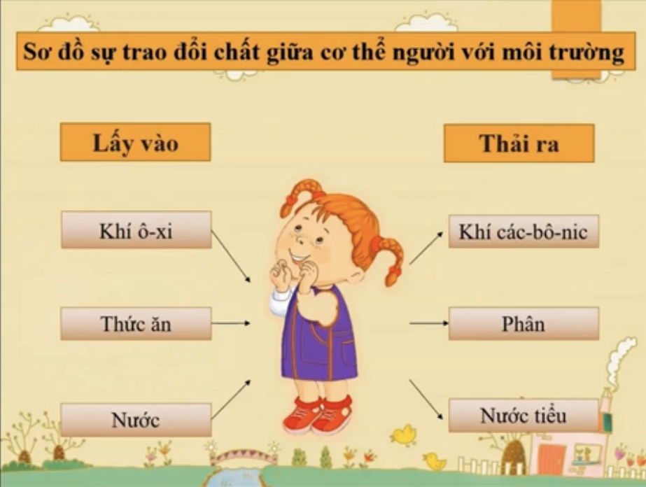
Ta có

Slide 5
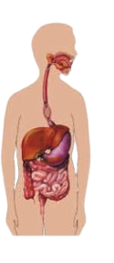
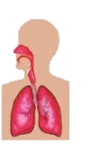
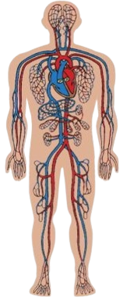
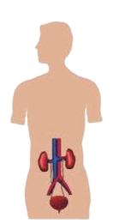
Mời các bạn tham gia trò chơi cùng nhóm 1 nhé
1
2
Cơ quan tiêu hóa
Cơ quan hô hấp
3
4
Cơ quan tuần hoàn
Cơ quan bài tiết
End

Slide 6
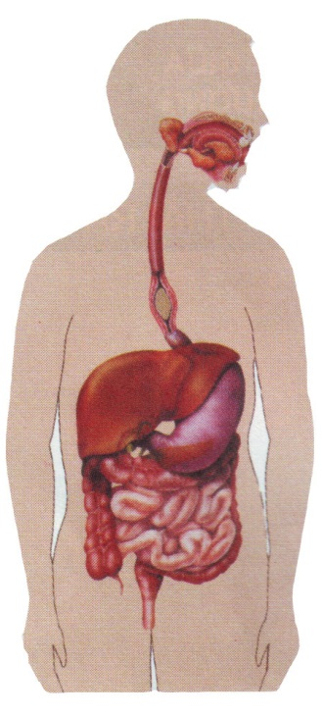

Chức năng: Biến đổi thức ăn, nước uống thành các chất dinh dưỡng, ngấm vào máu đi nuôi cơ thể. Thải ra phân.
Dấu hiệu bên ngoài của quá trình trao đổi chất:
➢Lấy vào: thức ăn, nước uống.
Thải ra: phân
HOME
Cơ quan tiêu hóa

Slide 7
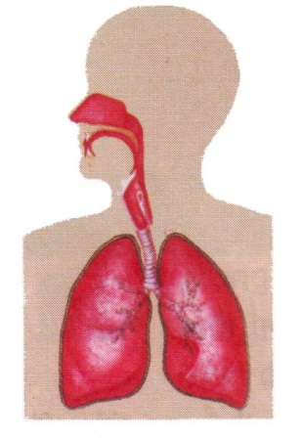
Chức năng: Hấp thụ khí ô-xy và thải ra khí các-bô-níc.
Dấu hiệu bên ngoài của quá trình trao đổi chất:
➢Lấy vào: khí ô-xi.
Thải ra: khí các-bô-níc.
HOME
Cơ quan hô hấp

Slide 8
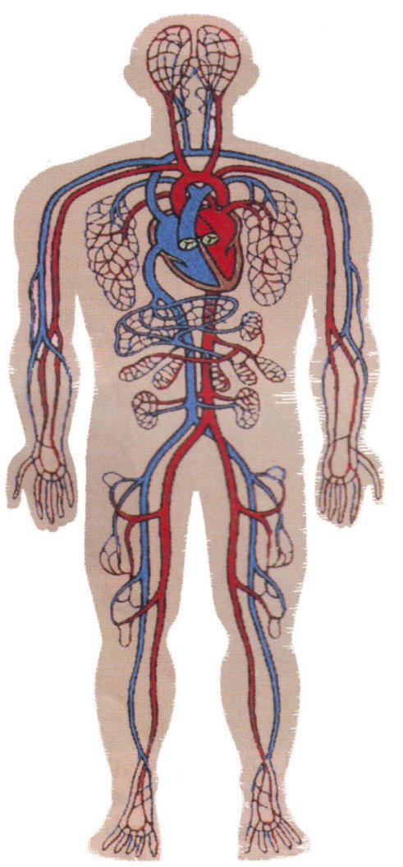
Chức năng, diễn biến: Khí ô-xi đươc ngấm qua mao mạch phổi vào máu và theo vòng tuần hoàn lớn đi nuôi tất cả các cơ quan trong cơ thể. Các cơ quan trong cơ thể sử dụng ô-xi và thải ra khí các-bô-níc ngấm vào máu và theo vòng tuần hoàn nhỏ đi đến phổi để thải ra khí các-bô-níc và hấp thu ô-xi
HOME
Cơ quan tuần hoàn

Slide 9
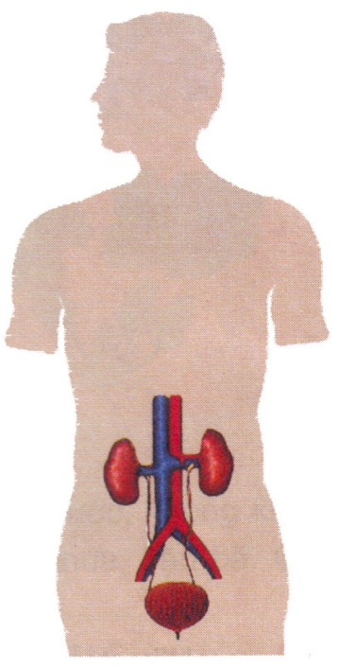
Chức năng: Lọc máu, tạo thành nước tiểu và thải nước tiểu ra ngoài
Dấu hiệu bên ngoài của quá trình trao đổi chất:
Thải ra: nước tiểu.
HOME
Cơ quan bài tiết nước tiểu

Slide 10
§iÒn tõ thÝch hîp vµo chç trèng trong s¬ ®å sau:
chất dinh dưỡng
ô-xi
khí các-bô-níc
ô-xi và
các chất dinh dưỡng
khí các-bô-níc
và các chất thải
các chất thải
THỨC ĂN
NƯỚC UỐNG
KHÔNG KHÍ
Tiêu hoá
Hô hấp
PHÂN
………
………
KHÍ
CÁC-BÔ-NÍC
………
Tuần hoàn
………
………
………
Tất cả các
cơ quan của
cơ thể
Bài tiết
NƯỚC TIỂU
MỒ HỒI
Sơ đồ mối liên hệ giữa một số cơ quan trong quá trình trao đổi chất

Slide 11
THỨC ĂN
NƯỚC UỐNG
KHÔNG KHÍ
Tiêu hoá
Hô hấp
chất dinh dưỡng
ô-xi
KHÍ
CÁC-BÔ-NÍC
PHÂN
khí các-bô-níc
Tuần hoàn
ô-xi và
các chất dinh dưỡng
khí các-bô-níc
và các chất thải
các chất thải
Tất cả các
cơ quan của
cơ thể
Bài tiết
NƯỚC TIỂU
MỒ HỒI
Sơ đồ mối liên hệ giữa một số cơ quan trong quá trình trao đổi chất

Slide 12
Bài học :
Nhờ sự hoạt động phối hợp nhịp nhàng của các cơ quan hô hấp, tiêu hóa, tuần hoàn và bài tiết mà sự trao đổi chất diễn ra bình thường, cơ thể khỏe mạnh. Nếu một trong các cơ quan trên ngừng hoạt động, cơ thể̉ sẽ chết

Slide 13
Kết luận:
Những biểu hiện bên ngoài của quá trình trao đổi chất và các cơ quan thực hiện quá trình đó là:
Trao đổi khí: Do cơ quan hô hấp thực hiện: lấy khí ô-xi; thải ra khí các-bô-níc.
Trao đổi thức ăn: Do cơ quan tiêu hóa thực hiện: lấy nước và các thức ăn có chứa các chất dinh dưỡng cần cho cơ thể; thải chất cặn bã (phân).
Nhờ có cơ quan tuần hoàn mà máu đem các chất dinh dưỡng ( hấp thụ được từ cơ quan tiêu hóa ) và ô-xi ( hấp thụ được từ phổi ) tới tất cả các cơ quan của cơ thể và đem các chất thải, chất độc từ các cơ quan của cơ thể đến các cơ quan bài tiết để thải chúng ra ngoài và đem khí các-bô-níc đến phổi để thải ra ngoài.

Slide 14
Hằng ngày, cơ thể người phải lấy những gì từ môi trường và thải ra môi trường những gì?
Cơ thể lấy từ môi trường:
Nước,
thức ăn,
khí ô-xi
Cơ thể thải ra môi trường:
khí các-bô-níc,
phân,
nước tiểu
Nhờ cơ quan nào mà quá trình trao đổi chất ở bên trong cơ thể được thực hiện?
Nhờ cơ quan tuần hoàn mà quá trình trao đổi chất diễn ra ở bên trong cơ thể được thực hiện
Điều gì sẽ xảy ra nếu một trong các cơ quan tham gia vào quá trình trao đổi chất ngừng hoạt động?
Nếu một trong các cơ quan hô hấp, bài tiết, tuần hoàn, tiêu hóa ngừng hoạt động, sự trao đổi chất sẽ ngừng hoạt động và cơ thể sẽ chết

Slide 15







Ai nhanh - Ai đúng
Những cơ quan nào tham gia vào quá trình trao đổi chất ở người?
cơ quan tiêu hoá, cơ quan tuần hoàn, phổi, cơ quan bài tiết
cơ quan tiêu hoá, cơ quan bài tiết, cơ quan hô hấp
cơ quan tiêu hoá, cơ quan tuần hoàn, cơ quan hô hấp, cơ quan bài tiết

Slide 16
Ai nhanh - Ai đúng
Điều gì sẽ xảy ra nếu một trong các cơ quan: tiêu hoá, tuần hoàn, hô hấp và bài tiết ngừng hoạt động?
Không có điều gì xảy ra
Sự trao đổi chất sẽ ngừng và cơ thể sẽ chết
Cơ thể sẽ chết ngay lập tức

Slide 17
Ai nhanh - Ai đúng
Trong quá trình trao đổi chất ở người, những cơ quan nào trực tiếp trao đổi với môi trường?
cơ quan tuần hoàn
cơ quan tiêu hoá, cơ quan bài tiết, cơ quan hô hấp
cơ quan tiêu hoá, cơ quan tuần hoàn, cơ quan hô hấp, cơ quan bài tiết

Slide 18
Thông qua trò chơi hình ảnh minh họa về 4 cơ quan trong cơ thể, chúng ta thấy các cơ quan liên hệ mật thiết với nhau. Nếu bất kỳ cơ quan nào ngưng hoạt động thì đều dẫn đến cơ thể chết đi. Các cơ quan làm việc nhịp nhàng, cùng nhau để giúp cơ thể của mỗi chúng ta học tập, lao động, vui chơi khỏe mạnh.
Tôi đã trình bày xong phần thuyết trình của nhóm 1 với chủ đề “Trao đổi chất ở người”.
Cảm ơn các bạn đã lắng nghe!

